Slide 1
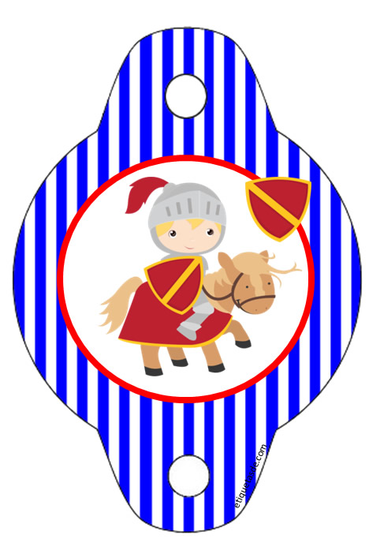
Adorno para sorbete-popote-pagita
Hoja-Papel A4/Carta
etiquetasde.com

